Slide 1
Тема
[NGOSS] TAM

Slide 2
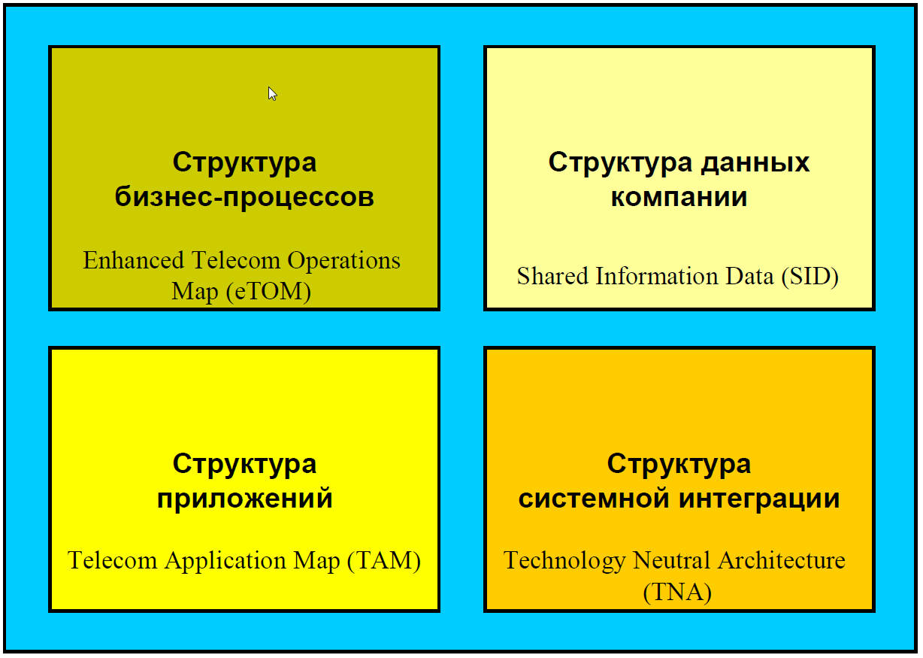
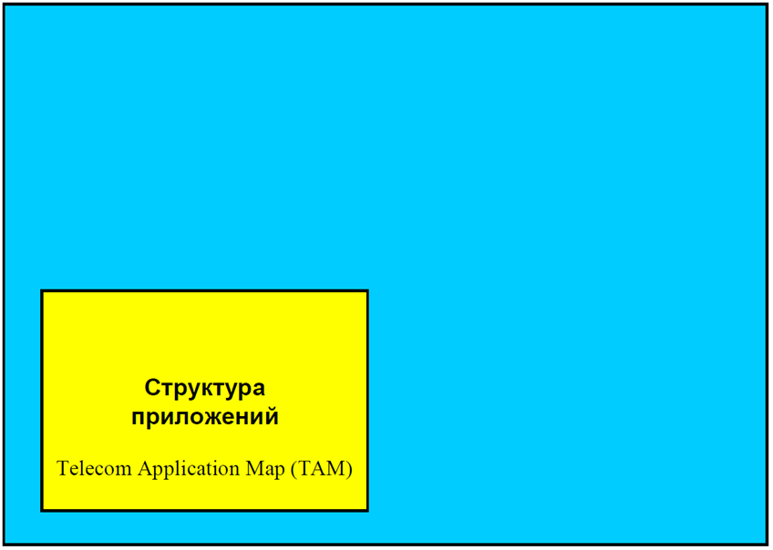
О чём мы?

Slide 3
Предпосылки
Незрелость технологий
Высокие затраты
Отсутствие единых стандартов, позволяющих произвести быструю интеграцию модулей

Slide 4
Что же такое TAM?
TAM = Telecom Applications Map = Карта приложений телекоммуникационной компании
TAM является инструментом NGOSS и содержит классификацию функций программных приложений и информационных систем, задача которых – автоматизация деятельности телекоммуникационной компании.

Slide 5
Немного прописных истин
Приложение – набор однозначно определенных программных функций, данных, потоков бизнес-процессов, правил и интерфейсов.
Приложение должно быть реализовано в виде устанавливаемого пакета программ.

Slide 6
Уровни декомпозиции TAM
Уровень 0. Домен.
Уровень 1. Приложение.
Уровни 2,3. Детализация функций приложения.

Slide 7
Как же выглядит модель TAM?

Slide 8
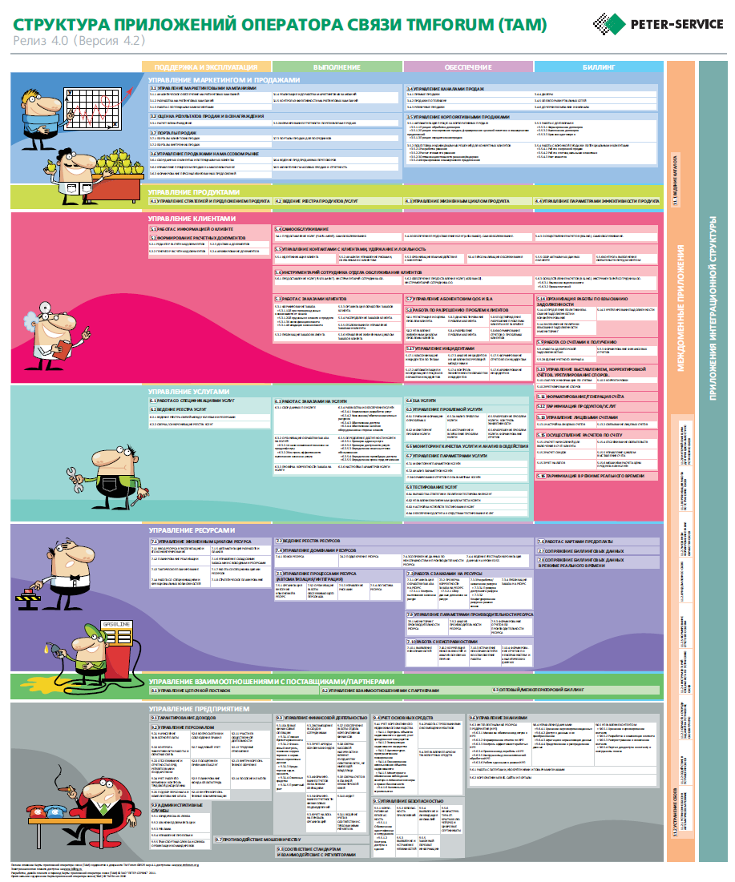
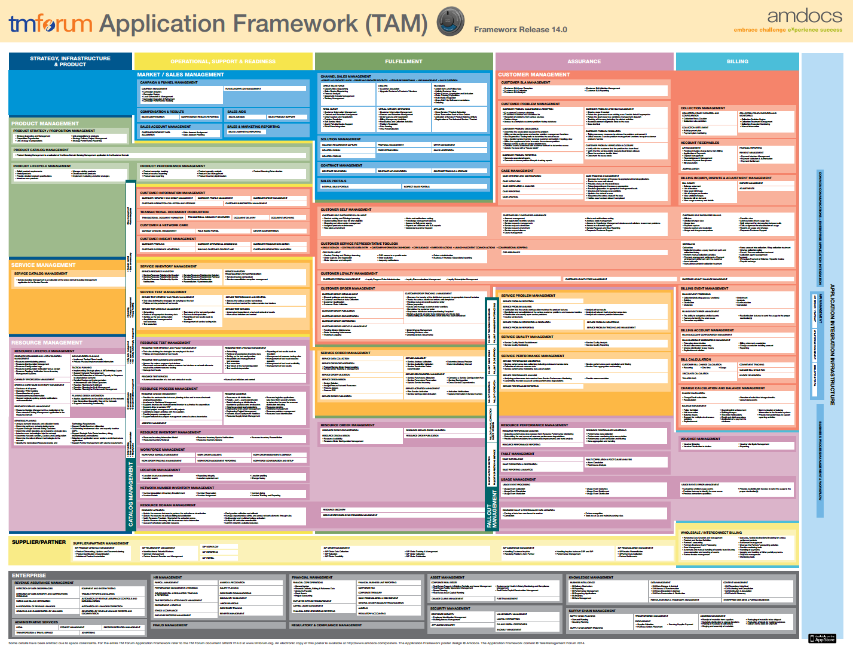
На самом-то деле, конечно…
Модель «живая» и постоянно развивается…
2009 (релиз 4)
2014 (релиз 14)

Slide 9


eTOM и TAM

Slide 10
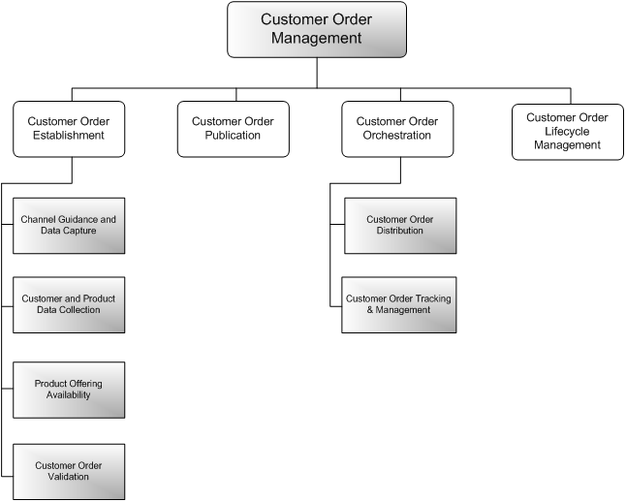
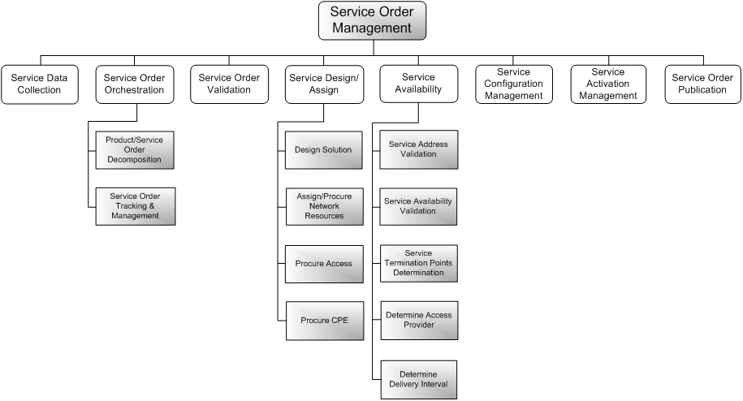
Пример модели приложений TAM
На примере процесса «Выполнение заказов»
Клиент

Slide 11
Для чего нужна TAM?
  Единый язык заказчика и разработчика
  Постановка требований к разработке открытых интерфейсов
  Разработка единых процессов и форматов информации, протекающих через компоненты OSS

Slide 12
Как её можно применить?
Инвентаризация функций эксплуатируемых модулей OSS/BSS
Соотнесение модулей OSS/BSS с функциональными блоками карты TAM
Анализ функций: избыточность, повторение, использование, пробелы
Разработка проекта и требований к системе OSS/BSS с оптимизированной структурой

Slide 13
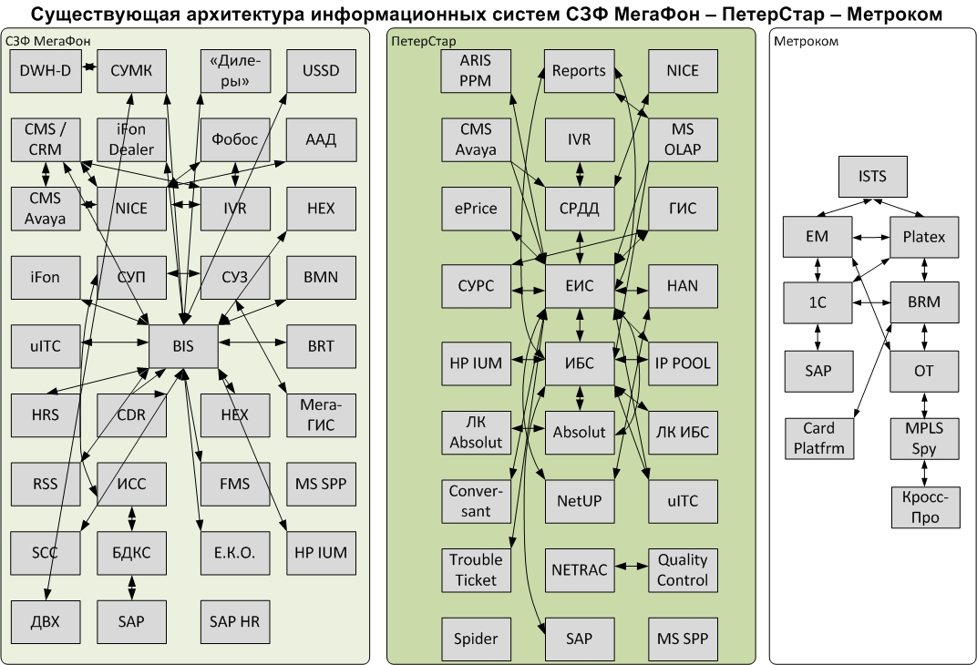
Реальный пример применения

Slide 14
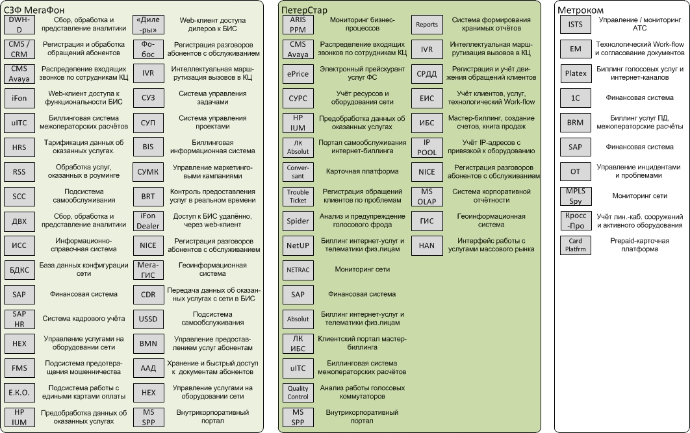
Реальный пример применения (2)

Slide 15
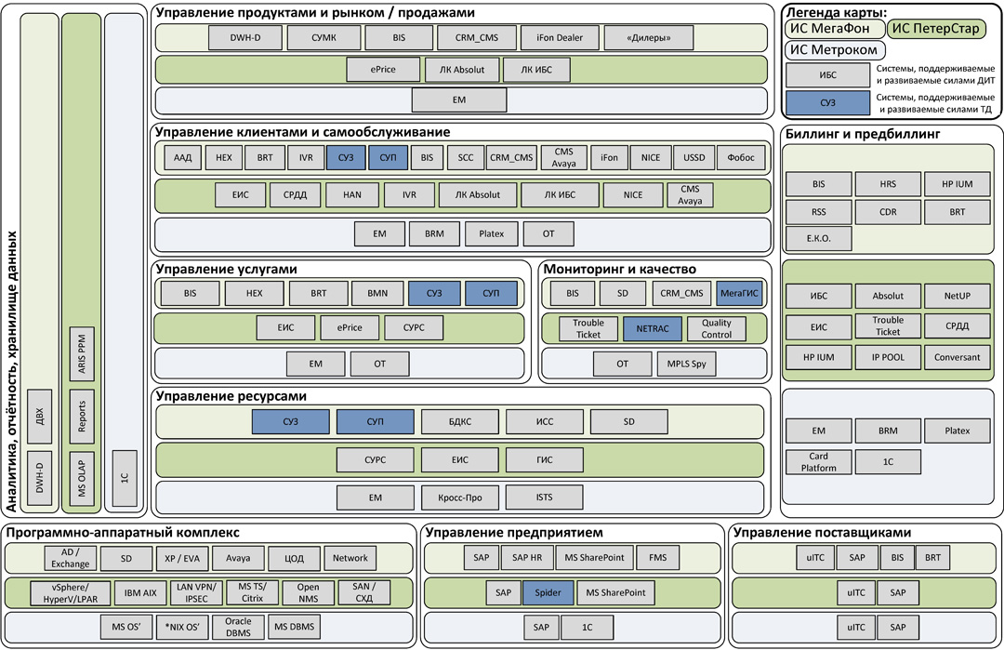
Реальный пример применения (3)

Slide 16
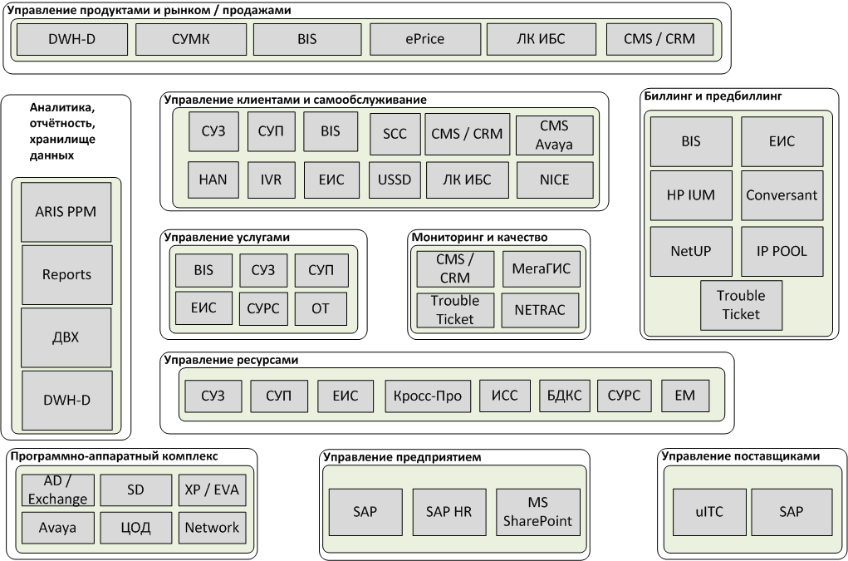
Реальный пример применения (4)

Slide 17





Итого, в чём же профит?
Оптимизация затрат на закупки (общий язык покупателя и продавца)
Инвентаризация ИТ-возможностей во время трансформационных проектов или M&A
Упрощение интеграционных задач, поскольку функции различных приложений чётко заданы
Снижение затрат на самостоятельную разработку (контроль дублирования)
Повышение эффективности автоматизации

Slide 18
Специфика TAM
TAM разбит на области так, как крупные вендоры (участники TMForum) стараются сгруппировать автоматизированные БП в своих приложениях.
Но тем не менее старается остаться как можно более "обобщающим" и унифицированным.
При этом допускается, что для конкретной бизнес-модели или специфичной бизнес-стратегии деление на области (домены) может быть другим, на усмотрение бизнеса.

Slide 19
Тема
[NGOSS] SID

Slide 20
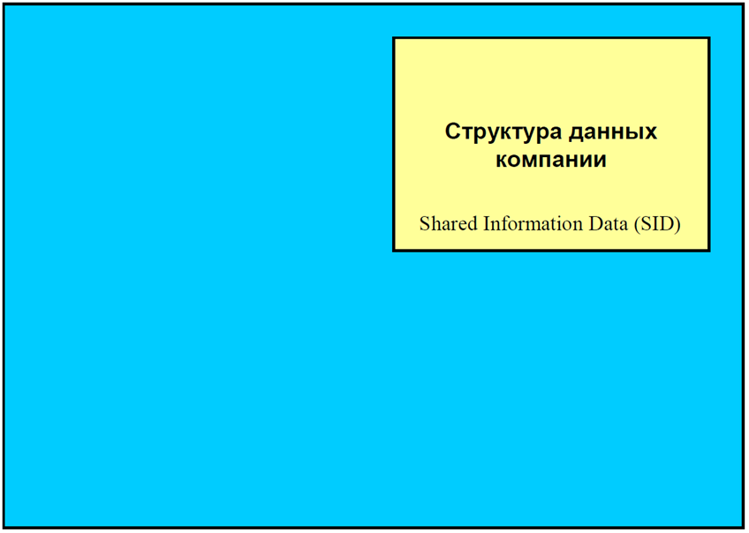
О чём мы теперь?

Slide 21
Что такое «информационная модель»?
Информационная модель – это независимое от особенностей практической реализации представление важных с точки зрения бизнеса концепций и сущностей, их характеристик и отношений между ними. (TMForum)

Slide 22
Назначение информационной модели
Описание взаимодействие сущностей
Точность представление информации
Единый взгляд на информационное наполнение бизнеса

Slide 23
Что же такое SID?
SID (Shared Information/Data Model)
Содержит определение и описание элементов и структур данных, задействованных в бизнес-процессах телекоммуникационной компании и совместно используемых различными компонентами ее информационных систем.

Slide 24
Контексты применения SID
Выделить элементы, определить роли и свойства
Бизнес
Система
Изучить особенности взаимо-действия элементов
Информация
Внедрение
Реализация
Ничего не трогать!!!
(по возможности)
Воплотить элементы на практике

Slide 25
Из чего состоит SID?
Системы и информационная карта (SIM)
Описание информационных сущностей и атрибутов
UML диаграммы бизнес-сущностей

Slide 26
Системы и информационная карта
Бизнес-вид
Системный вид
Информационная сущность – единица данных, обладающая набором описывающих её атрибутов и участвующая в отношениях с другими сущностями.

Slide 27
Бизнес- и системный вид SID
Market/Sales
Market/Sales
Product
Product
Customer
Customer
Service
Service
Resource
Resource
Supplier/Partner
Supplier/Partner
Enterprise
Common business
Enterprise
Common business
Архитектура

Slide 28
Соответствие SID и eTOM
Market/Sales
Product
Customer
Service
Resource
Supplier/Partner
Enterprise
Common business

Slide 29
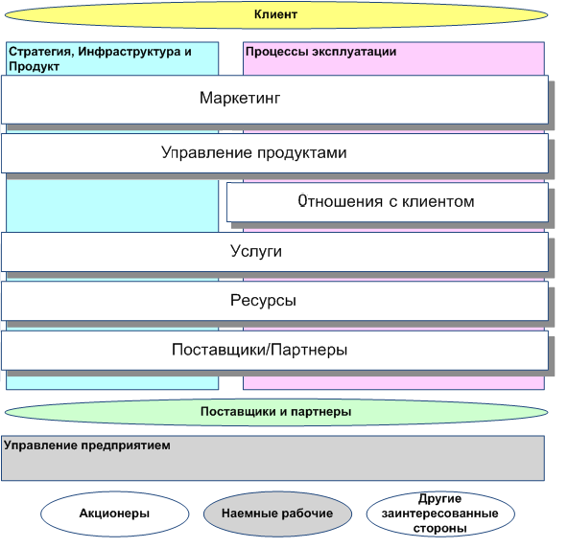
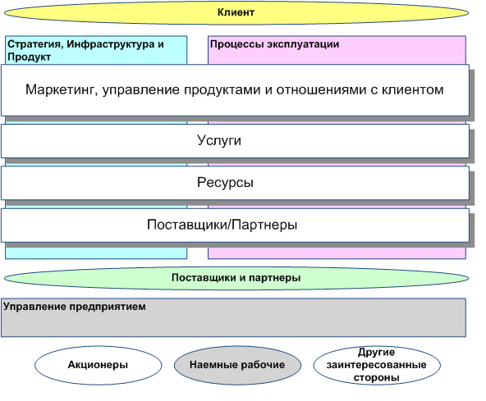
BREAKING NEWS!!!
Релиз 14 (I кв. 2014)
Релиз 14 (III кв. 2014)

Slide 30
Соответствие SID и eTOM
Market/Sales
Product
Customer
Service
Resource
Supplier/Partner
Enterprise
Common business

Slide 31
Пример табличного описания сущности
Название сущности | Спецификация
Описание | Подробное описание материального или нематериального объекта, доступное в виде Предложения_продукта другим участникам.
Источники | ACIA, MetaSolv, Fowler (SID Addendum 3), eTOM | Перекрестные ссылки |  | Синонимы/другие названия | ProductSpecification ProductSpec Product Template
Связанные сущности | входит_в_Продуктовый_каталог объединяются_в_Составные_спецификации_продуктов связана_с_Спецификацией_Продукта
Правила

Slide 32
Описание атрибутов сущности
Название сущности | Спецификация
Название атрибута | Описание | Тип данных | Особенности, допустимые значения, ед. измерения | Обязательный/ необязательный | Замечания
Название | Название спецификации продукта |  |  | обязательный
Описание | Подробное описание спецификации продукта |  |  | обязательный
Номер | Идентификатор, однозначно определяющий спецификацию |  |  | обязательный
Марка/ торговый знак | Производитель или торговая марка спецификации |  |  | необязательный
Период действия | Период, в течение которого спецификация действительна. | Период времени |  | обязательный
Статус | Состояние спецификации (действующая, планируемая, недействующая) |  |  | обязательный

Slide 33
Сущности в модулях OSS/BSS-систем
Модуль OSS/BSS | Назначение модуля | Информационные сущности SID
Inventory Management | Учет физических и логических ресурсов сети | «Ресурс», «Спецификация ресурса», «Услуга», «Спецификация услуги», «Местоположение»
SLA Management | Мониторинг параметров качества услуг, доступных внутренним и внешним пользователям | «Соглашение о качестве услуги», «Услуга», «Сбой услуги», «Ресурс», «Сбой ресурса»
Customer Relationship Management | Обработка данных о контактах с клиентами и предоставление основы для анализа эффективности действий по удержанию и наращиванию клиентской базы | «Клиент», «Продукт», «Участник», «Местоположение»
Fault Management | Контроль и управление аварийными сигналами | «Бизнес-взаимодействие», «Местоположение», «Продукт», «Услуга», «Ресурс»

Slide 34
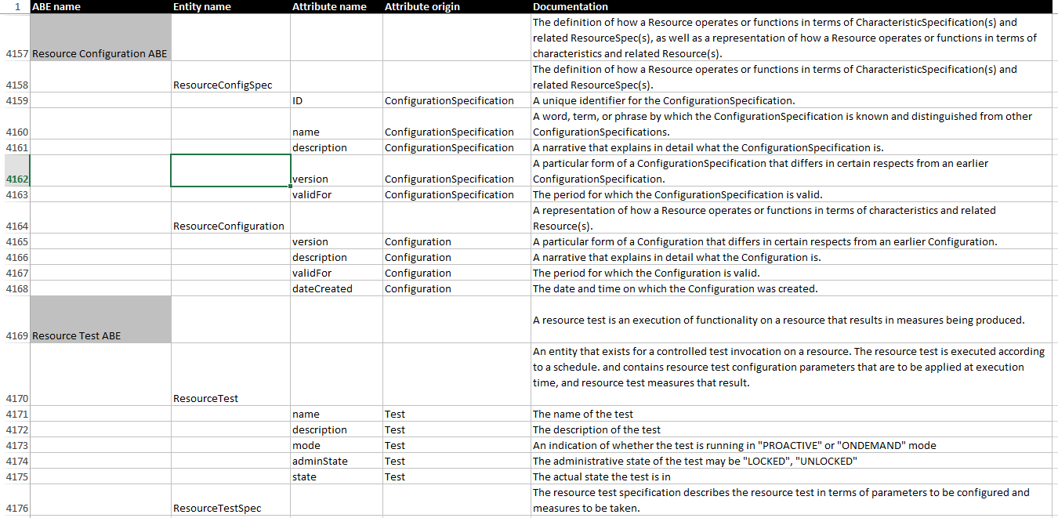
Пример из документации

Slide 35
Бизнес-вид модели SID
Market/
Sales
ABE
(Aggregate Business
Entities)
Маркетинговая стратегия/ планирование
Маркетинговая кампания
Статистика продаж
Контактная информация/ рекламный проспект
Рыночный сегмент
Конкурент
Канал продаж
Product
Продукт
Спецификация продукта
Статистика по использованию продукта
Домен
Качество продукта
Предложение продукта
Стратегия и планирование набора продуктов
Customer
Клиент
Учет оплаты счета клиента
Соглашение с клиентом об уровне обслуживания
Статистика клиентов
Заказ
Стратегия и планирование
Управляемая сущность домена
Спецификация управляемой сущности
Взаимодействие с управляемой сущностью
Конфигурация управляемой сущности
Производительность
Тестирование
Проблемы
Стоимость управляемой сущности
Использование
Запрос на выставление счета
Счет клиента
Взаимодействие с клиентом
Проблемы клиента
Тарифный план
Service
Услуга
Сбой услуги
Конфигурация услуги
Производительность услуги
Спецификация услуги
Приложения услуги
Использование услуги
Стратегия и планирование услуг
Тестирование услуги
Resource
Ресурс
Тестирование ресурса
Стратегия и планирование ресурсов
Производительность ресурса
Конфигурация ресурса
Спецификация ресурса
Использование ресурса
Сбой ресурса
Топология ресурса
Supplier/
Partner
Планирование П/П
Соглашение об уровне обсл. С П/П
Стратегия и планирование услуг
Производительность П/П
Поставщик/Партнер
Оплата П/П
Статистика П/П
Проблемы П/П
Взаимодействие с П/П
Продукт П/П
Счет П/П
Заказ П/П
Enterprise
Common
business
Участник
Местоположение
Соглашение
Нормы и правила
Бизнес-взаимодействие

Slide 36
Принцип категоризации сущностей
Управляемые ABE
(Managed Entities)
ABE для управления
(Management Entities)
Strategy and plan (стратегия и план)
Interaction (Взаимодействие)
Configuration (Конфигурация)
Категории:
Managed Entity (Управляемая сущность)
Performance (Производительность)
Test (Тестирование)
Managed Entity Specification (Спецификация управляемой сущности)
Trouble (Неисправность)
Financial (Финансы)
Usage (Срок использования)

Slide 37
Принцип категоризации сущностей
Домены
 | Категории управляемых ABE |  |  | Категории ABE для управления
 | Стратегия и план | Управля-емая сущность | Специфи-кация сущности | Взаимо-действие | Конфигу-рация | Произво-дительность | Тестиро-вание | Неисправ-ности | Финансы | Исполь-зование
Клиент |  | Клиент | Соглашение SLA | Взаимо-действие с клиентом, доставка счета | Клиентский заказ | Статистика клиента |  | Прикладная проблема | Набор клиентских счетов, Активный тарифный план | Счет клиента
Продукт | План портфеля стратегичес-ких продуктов | Продукт | Специфика-ция продукта |  | Предложение продукта | Производи-тельность продукта |  |  | Цена продукта | Статистика использо-вания продукта
Услуга | Стратегия услуг и план услуг | Услуга, Приложение услуг | Специфика-ция услуги |  | Конфигурация услуги | Производи-тельность услуги | Тестирование услуги | Неисправности услуги |  | Использо-вание услуги
Ресурс | Стратегия ресурсов и план ресурсов | Ресурс | Специфика-ция ресурса | Коммуника-ция ресурса | Конфигурация ресурса, Топология ресурса | Производи-тельность ресурса | Тестирование ресурса | Неисправности ресурсов |  | Использо-вание ресурсов
Поставщик / партнер | План поставщиков / партнеров | Продукт поставщи-ка/партне-ра | SLA c поставщиком/партнером | Взаимодействие с поставщиком/партнером | Заказ поставщику /партнеру | Производительность поставщиков/партнеров |  | Проблема с поставщиком/партнером | Платежи поставщи-кам/парт-нерам

Slide 38
Что же мы имеем на выходе?

Slide 39
Описание с помощью UML-диаграмм
Держатель оборудования – стойка, блок, штатив, etc.
Оборудование – маршрутизатор, etc.
Компонент оборудования – сетевая плата, etc.

Slide 40
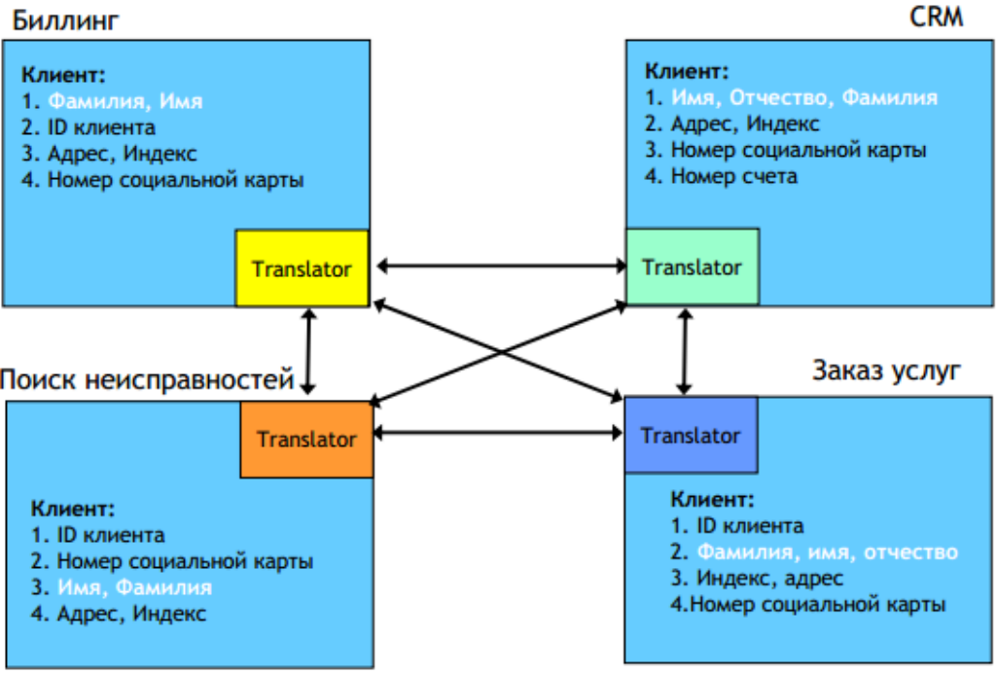
Как бы мы жили без SID?

Slide 41
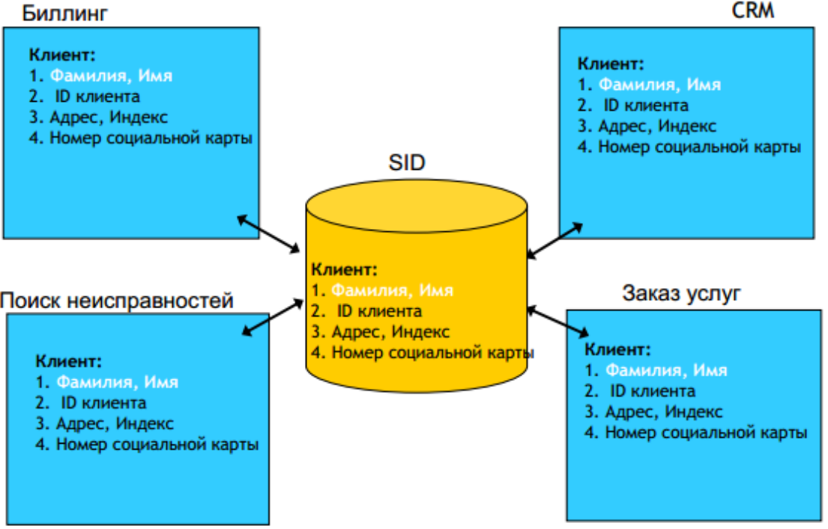
Как с SID всё становится лучше

Slide 42
Какой от этого профит?
Снижение затрат на интеграцию, за счёт применения стандартизированной информационной модели
Снижение T2M за счёт отсутствия необходимости перевода данных, используемых в разных системах
Экономия времени при разработке или внедрении за счёт применения предметно-зависимого контекста

Slide 43
Какой от этого профит?
Снижение затрат на интеграцию, за счёт применения стандартизированной информационной модели
Снижение T2M за счёт отсутствия необходимости перевода данных, используемых в разных системах
Экономия времени при разработке или внедрении за счёт применения предметно-зависимого контекста

Slide 44
Тема
[NGOSS] TNA

Slide 45
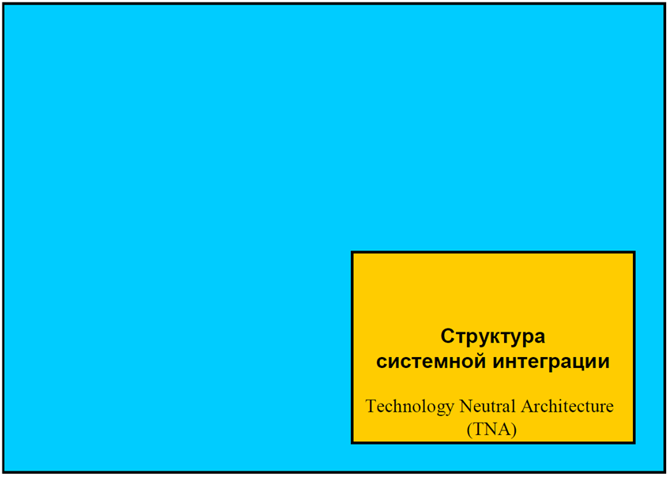
О чём мы ещё?

Slide 46
Общая терминология
TNA (Technology-Neutral Architecture) – технологически нейтральная архитектура
Включает в себя:
Компонент – это элемент архитектуры, представляющий собой механизм для предоставления сервисов.
Сервис – набор выполняемых функций, описанных одним или более контрактами.
Контракт – единица спецификации сервисов.

Slide 47
Как описывается компонент?
Спецификация
Интерфейс
Описание реализации
Описание внедрения

Slide 48
Преимущества подхода
Компоненты могут разрабатываться и тестироваться независимо друг от друга.
Возможно приобретение компонентов из различных источников.
Использование стандартизованных интерфейсов, с помощью которых компоненты легко интегрируются друг с другом.
Разрабатываются приложения с четко определенными требованиями к ним.

Slide 49
Типы компонентов
Служебные компоненты (Framework Service Component, FSC)
Бизнес-компоненты (Business Service Component, BSC)
Управляющие компоненты (Mandatory Business Service Component, MBSC)

Slide 50
Типы сервисов
1. Служебные сервисы
Сервис регистрации
Сервис репозитория
2. Бизнес-сервисы
Сервисы поддержания бизнес-функциональности архитектуры NGOSS
3. Сервисы управления
Сервис управления бизнес-процессами
Сервис политик
Сервис имен
Сервис местоположения
Сервис безопасности

Slide 51
Принципиальная схема TNA

Slide 52
Преимущества TNA
У каждой технологии свои преимущества.
Архитектура системы продиктована целями и принципами бизнеса, а не той или иной технологией.

Slide 53
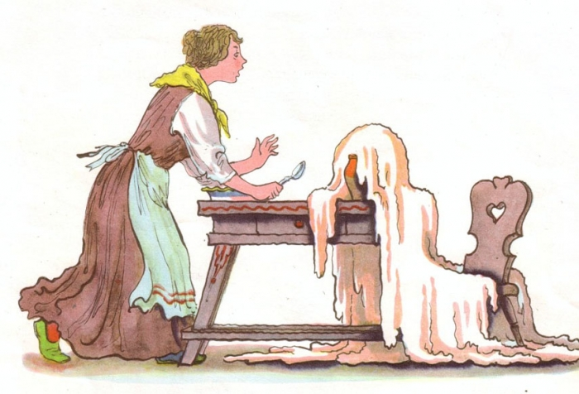
TO BE…
…CONTINUED

